Slide 1


FIREWALL
První obranná linie

Slide 2
Co je firewall
Zřízení (SW || HW) v síti. Které slouží k její ochraně
Umožňuje různým entitám přidělit specifické pravidla (rules)
Slouží jako kontrolní bod síťového provozu – musí přes něj projít veškerý provoz

Slide 3
Princip fungování
Základní firewall vychází ze zdrojové a cílové ip a portů
Lepší firewally znají specifické protokoly a jsou schopny na nich odhalit podezřelou aktivitu
V praxi se používá s IDS/IPS filtrem

Slide 4
IDS filtry
Intrusion Detection Systém - obranný system
Detekce neobvyklých aktivit
Snaží se útokům předcházet ⬄ objevit je v ranné fázi
Podezřelé aktivity předá zapíše do logu a upozorní na ně
Běží až za firewallem

Slide 5
Prvnígenerace
Filtrování paketů
Pravidla umožňovala blokovat jen na základě IP a portu
Odchozí i příchozí pravidla
1988

Slide 6
Druhá generace
Stavové filtry
(circuit-level brány)
1989-1990
Umí poznat stav připojení ⬄ Jestli už spojení bylo navázáno
Objevují se DOS útoky na firewally

Slide 7
Třetí generace
Pravidla umožňovala blokovat jen na základě IP a portu
Aplikační vrstva – rozumí kontextu síťového provozu
Odhalí podezřelý provoz na portu pokud neodpovídá provozu dané služby
Např. DNS, HTTP, FTP
1994

Slide 8
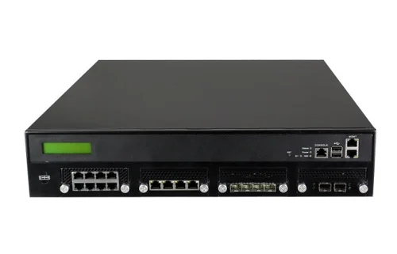
HW firewally
Specializovaný hw pro zpracování síťového provozu
Jen pro velmi náročné aplikace (SW většinou stačí)

Slide 9
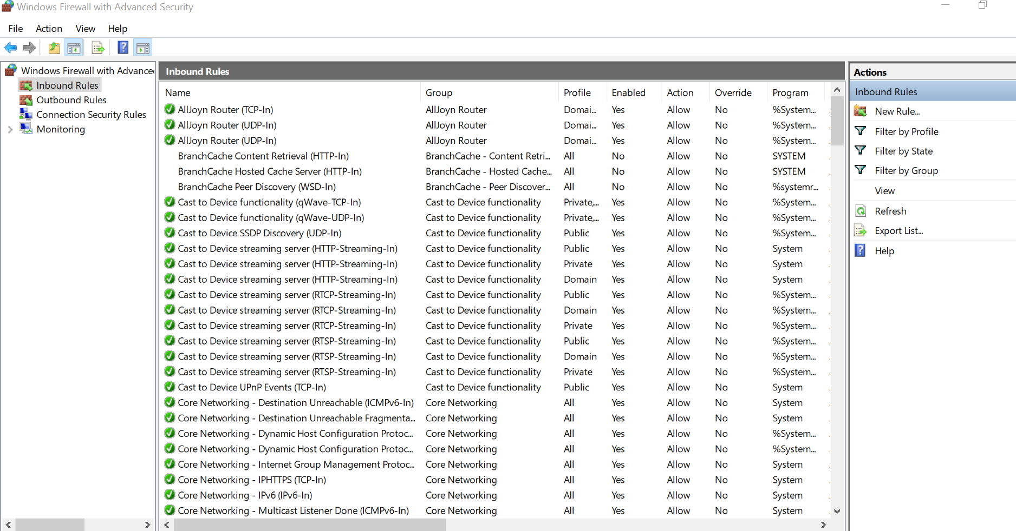
Windows firewall GUI:

Slide 10
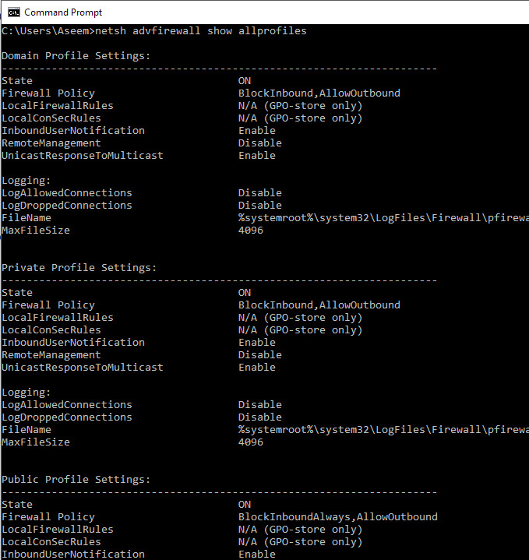
Windows firewall CLI:

